Slide 1

金刚七句之上师瑜伽
具体修法
ༀ ཨཱཿ ཧཱུྃ བཛྲ གུརུ པདྨ སིདྡྷི ཧཱུྃ

Slide 2
修法步骤
观想莲花生大师
修七支供积累福报
祈祷莲师
接受灌顶
回向起座
1 2 3 4 5
以三殊胜摄持

Slide 3
观想的方法
观想的两个问题：观想不清楚，心静不下来。心静不下来的解决方法就是修禅定。
【慧灯之光七《寂止的修法》】。观想的方法：
（1）莲师唐卡放在自己前面，长时间专注地观看唐卡；
（2）先看莲师整体，然后是局部，所有细节都要看的清清楚楚；
（3）尽量少眨眼，眼球尽量不要转动；
（4）长期反复练习，达到闭眼观想得像展开眼睛见到的一样清楚，而且还很稳定。
（5）观想是要在视觉上达到效果，并不是用第六意识去想象；
（6）观想的效果：一是能观想得非常清楚；二是能修出禅定，也算是一种寂止修法。

Slide 4
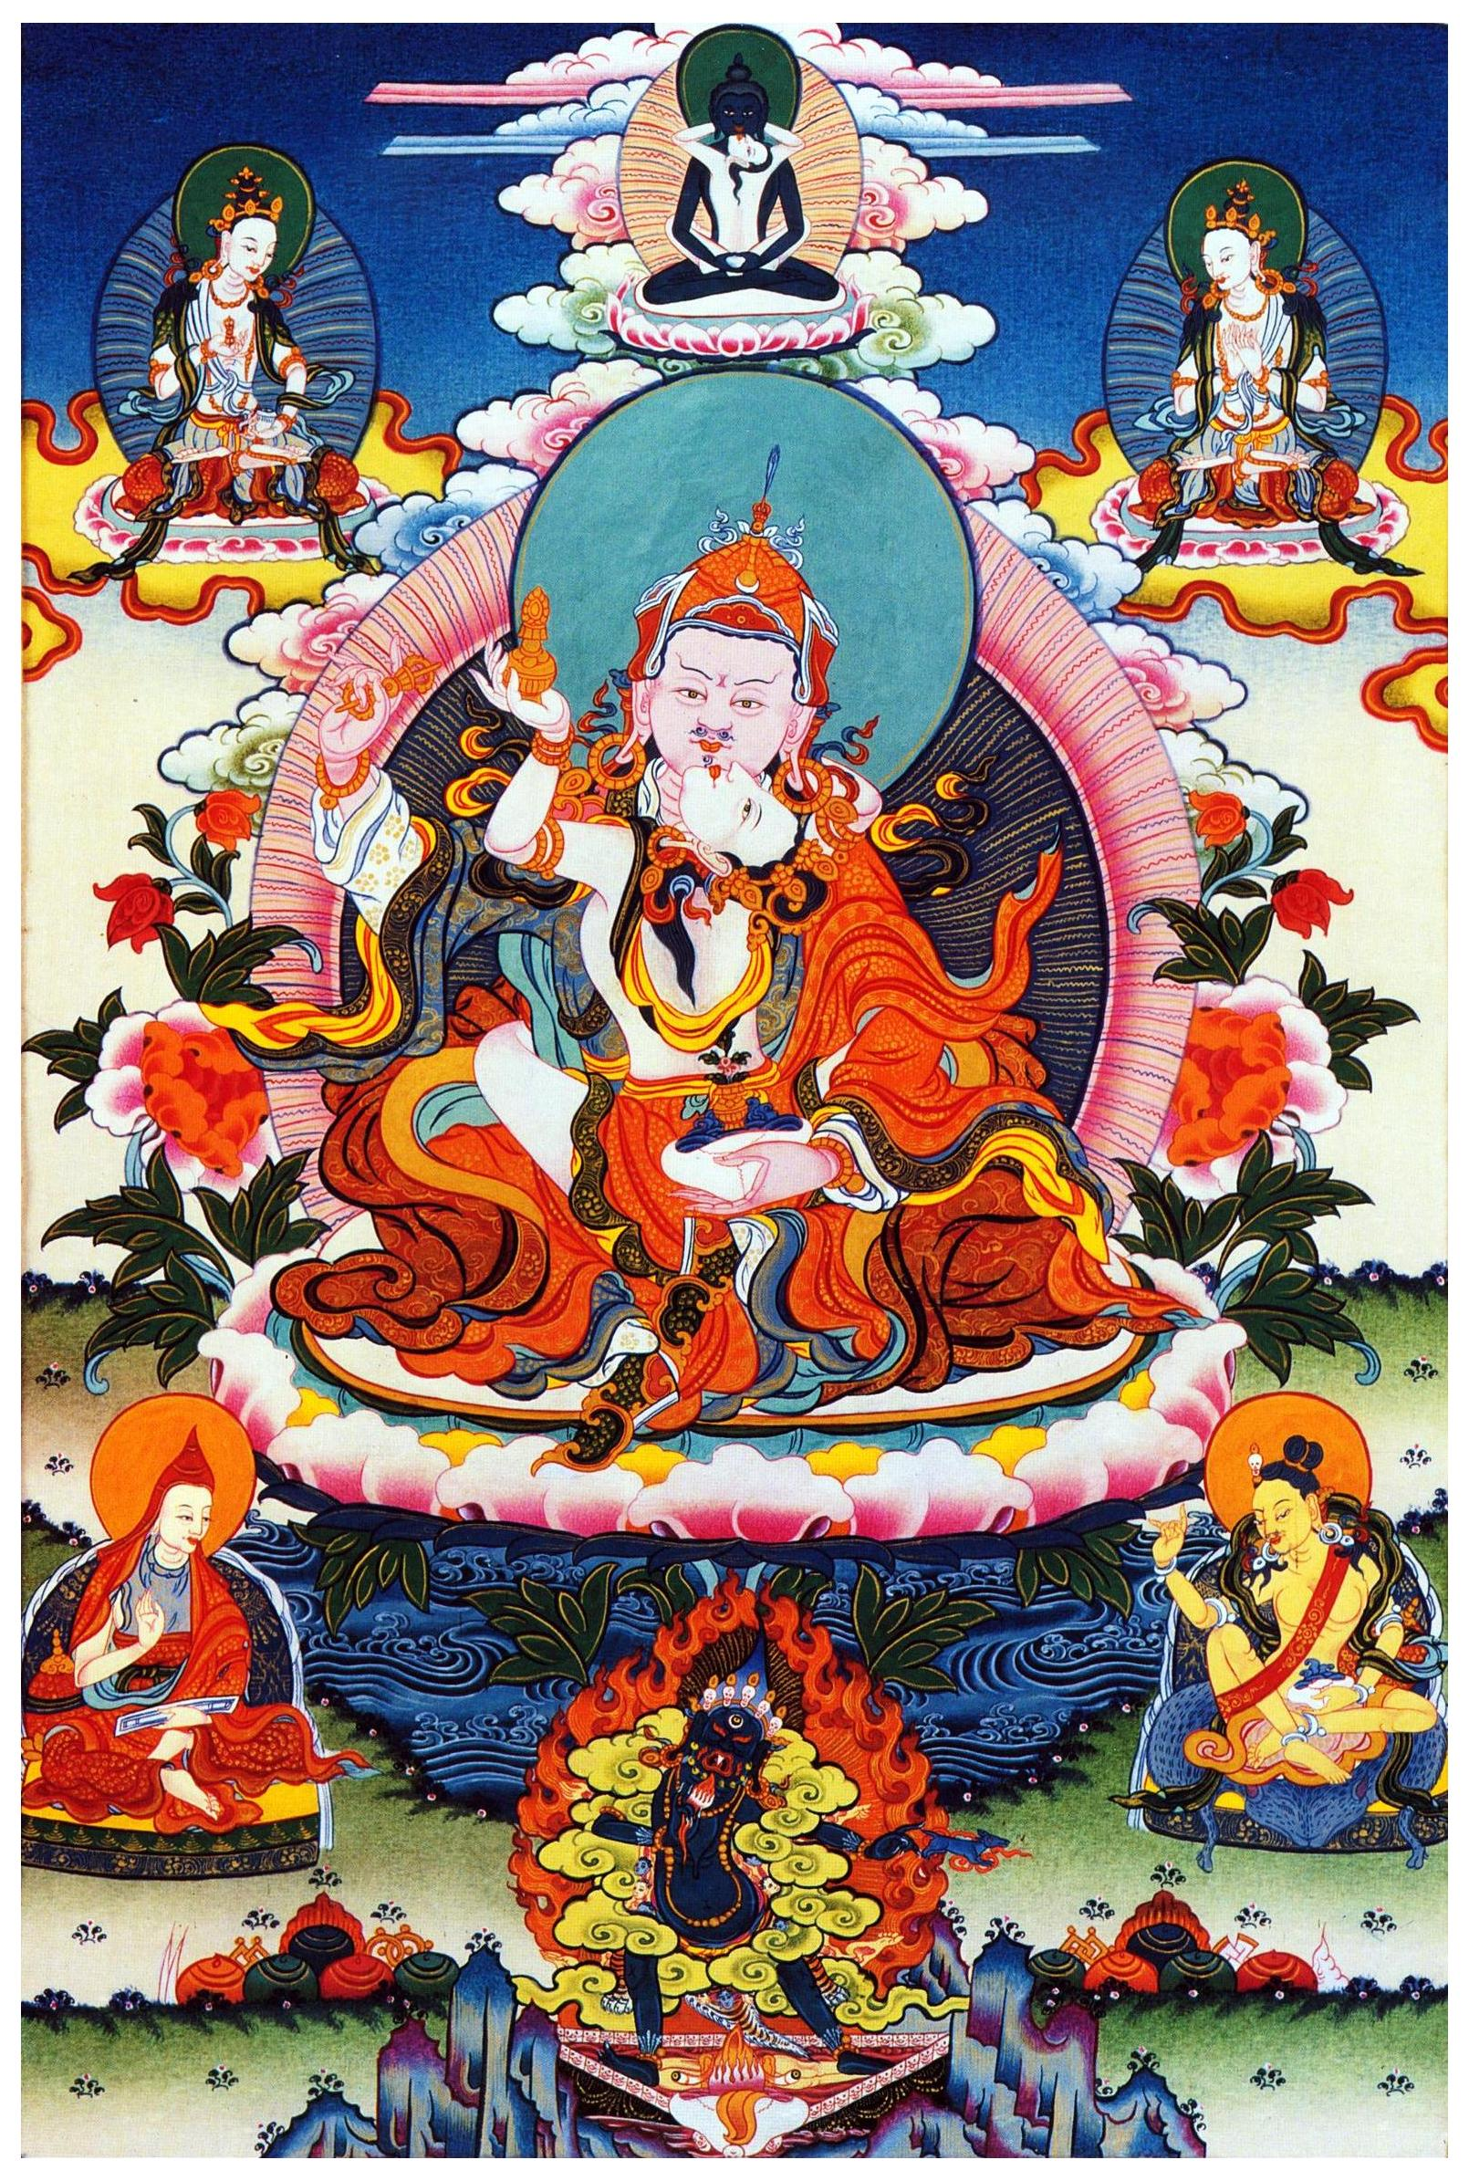
阿
自身平庸安住前虚空,
邬金无垢达娜果夏湖,
深邃盈满具八功德水,
中央珍宝莲花盛开中。
皈处总集邬金金刚持,
相好赫奕措嘉母双运,
右持金刚左持托巴瓶,
绸缎珍宝骨饰庄严美。
五光界中大乐威光耀,
三根眷属之海如云集,
加持大悲甘霖垂视我。
(一) 观想莲花生大师
保持自己原来的形象不变，不用把自己观想为佛或菩萨。
在自己前面的虚空中，观想一个湖泊，也即莲花生大师出生的莲花湖。湖中央长出一朵莲花，在莲花上面，观想佛父佛母双运的莲花生大师。
如果对密法的定解还不成熟，则观想莲师的单身像。
然后观想忿怒和寂静的本尊、空行、空行母，环绕在莲花生大师周围。包括莲花生大师、空行、空行母、本尊在内，都以超胜的智慧和慈悲，垂念着我们可怜众生。
所有的观想对象，都是显而无自性，有显像却没有实质，如幻如梦，犹如空中的彩虹。

Slide 5

(二)修七支供 – 先念颂金刚七句祈祷文
金刚七句祈祷文藏音 藏文 | 汉意
吽 ཧཱུྃཿ 邬金耶杰呢向灿 ཨོ་རྒྱན་ཡུལ་གྱི་ནུབ་བྱང་མཚམས༔ 班玛给萨尔东波拉 པདྨ་གེ་སར་སྡོང་པོ་ལ༔ 雅灿巧格欧哲尼 ཡ་མཚན་མཆོག་གི་དངོས་གྲུབ་བརྙེས༔ 班玛炯内协色札 པདྨ་འབྱུང་གནས་ཞེས་སུ་གྲགས༔ 括尔德喀卓芒布果尔 འཁོར་དུ་མཁའ་འགྲོ་མང་པོས་བསྐོར༔ 且杰吉色哒朱杰 ཁྱེད་ཀྱི་རྗེས་སུ་བདག་སྒྲུབ་ཀྱིས༔ 辛吉洛协尔夏色所 བྱིན་གྱིས་བརླབ་ཕྱིར་གཤེགས་སུ་གསོལ༔ 古汝巴玛斯德吽 གུ་རུ་པདྨ་སིདྡྷི་ཧཱུྃ༔ | 吽 邬金刹土西北隅 莲花蕊茎之座上 稀有殊胜成就者 世称名号莲花生 空行眷属众围绕 我随汝尊而修持 为赐加持祈降临 古汝巴玛斯德吽

Slide 6
(二)修七支供 积累福报
顺序 | 念颂 | 观想
1. 顶礼 | 诸佛本体无死智慧身, 猛厉渴慕恒顶恭信礼。 | 以非常强烈的信心祈祷莲师，同时观想自己和所有众生向莲师磕头顶礼。
2. 供养 | 身体受用三世所积善, 观为普贤云供而敬奉。 | 把自己的身体,以及过去、现在、未来身、口、意所造的所有善根，自己拥有的所有受用，都供养给莲花生大师。
3. 忏悔 | 无余忏悔无始累积罪。 | 向莲花生大师忏悔自己无始以来所造的五无间罪、十不善业等各种罪业。
4. 随喜 | 诸佛佛子所有之功德, 唯一遍主怙主之胜迹, 诚心随喜起信而祈祷。 | 随喜莲花生大师以寂静、忿怒等不同形象,以不同方式度化无量众生的如海功德。
5,6. 请转法轮和请佛住世 | 请降深广妙法甘露雨。 | 祈祷莲花生大师长久住世，恒转无上妙法轮，在娑婆世界中恒久度化无量众生。
7. 回向 | 聚合自他一切之善业, 乃至轮回大海未尽间, 追随怙主汝尊之脚步, 为度天下众生而回向。 | 把所有的功德，全部回向给一切众生。 有些时候念诵七支供，专注七支供的内容；有些时候就以强烈的信心，祈请莲花生大师加持业障深重、被生老病死之苦所缠缚的可怜众生，能早日从轮回中获得解脱,消除自己修行道路上的所有违缘，赐予共同和不共同的成就。不共同的成就,是指证悟、成佛。共同的成就，则是暂时利益众生的顺缘，比如神通等等。

Slide 7
(三)祈祷莲师
念颂 | 观想
皈处总集广大智悲藏，浊世唯一救主珍贵宝，遭受五浊衰损痛苦时，愿速慈悲垂视祈请子。 密意界中散射大悲力，请求加持具敬我之心，祈请迅速示显诸验相，恩赐共与不共之成就。
金刚七句祈祷文多遍，数量根据时间来定。 吽 邬金耶杰呢向灿 班玛给萨尔东波拉 雅灿巧格欧哲尼 班玛炯内协色札 括尔德喀卓芒布果尔 且杰吉色哒朱杰 辛吉洛协尔夏色所 古汝巴玛斯德吽 |  | 同时以虔诚的心祈祷莲师，观想莲师心间发出五色智慧光（白、红、蓝、黄、绿），融入自己心中，获得莲师的智慧加持。五色光象征着莲师的智慧，五方佛的五种智慧或佛的智慧的五种功能。 五智即大圆镜智、平等性智、妙观察智、成所作智、法界体性智，它们相对应于五蕴（色、受、想、行、识）的清净面向 – 麦彭仁波切
莲花生大师的心咒:“嗡啊吽班匝尔古汝班玛斯德吽”

Slide 8

(四)接受灌顶
口诀 | 上师三处三字中，放射白红蓝三光，融自三处消三障，成就身语意金刚。 上师诸眷皆化光，白红明点吽字相，融入自心上师意，自心无别法身中。阿!阿!
修法一 | 最后,从莲花生大师眉间的“嗡” 字发出一道白光，融入自己眉间；从喉间的“阿”字发出一道红光,融入自己喉间；从心间的“吽”字发出一道蓝光，融入自己心间。这三道光象征莲花生大师身口意的加持，融入自己三处表示自己获得加持，清净了身口意的所有障碍与罪业。之后把自己的身口意，观想为莲花生大师的身口意。 最后，莲花生大师佛父佛母及眷属变成一团圆形的光团，光有红白两色。再观想光团里面有一个藏文的“吽”字。白光象征佛菩萨的身,红光象征佛菩萨的语, “吽”字代表佛菩萨或莲师的意。最后,光团从头顶融入自己心间，观想莲师身口意的功德或智慧与自己的心融为一体，并消失于法界，之后安住在空性的境界中或静下来。
修法二 | 先观想莲师佛父佛母在自己的头顶上，观想莲花生大师的身体和心间滴下甘露，进入自己的身体，自己无始以来所造的各种罪业与障碍，都变成黑色的肮脏液体全部排出。然后，自己的身体像盐融于水一样融化，此液体流入地下的冤亲债主手中、口中，以此还清冤亲债主的债务，冤亲债主的心里也生起菩提心而消于空性。之后，把自己的身体观想为某一尊佛(光的形式)。自己平时对哪一尊佛最有信心,或者最喜欢哪一尊佛，就观想为哪尊佛,观世音菩萨、文殊菩萨等等也可以。然后在自己心间，观想一朵八瓣莲花，头顶的莲花生大师佛父佛母从自己头顶进入身体，安住在心间的八瓣莲花上，观想自己的心与莲花生大师无二无别，之后专注在空性的境界当中或静下来。

Slide 9
(五)回向，起座
最后回向，并从禅定中起座。
在日常生活中，要随时观想上师，祈祷、供养、转绕等等，与《大圆满前行-普贤上师言教》中所讲的一样。
  行走时将上师观在右肩上方的虚空中，作为右绕的对境；安座时将上师观在头顶的虚空中，作为祈祷的对境；享用饮食时将上师观在喉间，作为饮食献新的供养处；睡眠时将上师观在心间，作为所知入瓶之摄要。
  随时随地应将自己的住处观为真正的铜色吉祥山，如此恒时不离正念：将一切显现观为上师之身体、恭敬诚信，如果罹患疾病、出现魔障等不如意之事则应观想这是上师以大悲恩赐与我尽除恶业的方便，应心生欢喜，不应生起断除之心，如果获得幸福安乐、丰衣足食、善法增上等顺缘时，则当了知这些都是上师的大悲所致，不应心生我慢得意忘形；若因观修等持而出现疲厌、沉掉等，则观想自己的觉性（自心）与上师的智慧成为无二无别，护持实相之见。

Slide 10
总结
修的时候最少要念诵莲师心咒十万遍，最好是念诵《金刚七句祈祷文》十万遍。
这个莲师上师瑜伽修法不能代替：
  外加行 – 培养出离心
  内加行：金刚萨埵，曼茶罗等修法
修显宗法门，是从最初进入佛门，发菩提心，在修了很长时间,到达八地的时候,外在、内在的所有不清净现象，才会自然消失。自己的身体，才能变成佛菩萨的清净身体。这个修法则不需要等到八地，只需从凡夫地开始修，就可以获得相应的效果。
修行的次第：先观察，再依止，通过跟着世俗谛的上师学习，最终证悟心的本性，成就胜义谛的上师、胜义谛的佛。
参考资料 – 见共修网盘
  莲师服饰的含义
  顶礼的方法
  入座和出座身语意的要点

Slide 11
七句之上师瑜伽（讨论题）
1. 如何理解上师瑜伽是一种非常简单和直接的证悟方式？
2. 什么人适合修莲师上师瑜伽？
3. 如何从茶壶与不同形状的杯子的关系，去理解所有佛菩萨是佛陀的化现？
4. 为何念诵金刚七句祈祷文能够的加持并遣除违缘？
5. 莲师上师瑜伽有哪三个阶段？
6. 请大家就莲师上师瑜伽的具体修法提出任何疑问。

